Slide 1

BÁO CÁO ĐỒ ÁN TỐT NGHIỆP
XÂY DỰNG HỆ THỐNG GỢI Ý VÀ HỖ TRỢ LỰA CHỌN Ô TÔ TRỰC TUYẾN ỨNG DỤNG HỌC MÁY
Giảng viên hướng dẫn | TS. Nguyễn Ngọc Khải
Sinh viên | Lê Xuân Kiên
Lớp chuyên ngành | KTPM03
Khóa | 17
Notes:
Lời đầu tiên, em xin gửi lời chào trân trọng tới quý thầy cô cùng toàn thể các bạn sinh viên có mặt trong buổi báo cáo tốt nghiệp ngày hôm nay Em tên là Lê Xuân Kiên, sinh viên lớp KTPM03 – K17 Đại học Công nghiệp Hà Nội.
Hôm nay em xin được trình bày đồ án tốt nghiệp với đề tài: Xây dựng hệ thống gợi ý và hỗ trợ lựa chọn ô tô trực tuyến ứng dụng học máy', dưới sự hướng dẫn của Thầy TS. Nguyễn Ngọc Khải.

Slide 2
Đặt Vấn đề.
Nội dung
1
Phân tích thiết kế hệ thống.
2
3
Kiểm thử hệ thống.
4
Chạy thực nghiệm hệ thống.
Kết luận và Hướng phát triển.
5
Notes:
"Bài thuyết trình hôm nay của em gồm năm phần chính:
Phần 1 – đặt vấn đề .
Phần 2 – phân tích và thiết kế hệ thống
Phần 3 – kiểm thử hệ thống.
Phần 4 – chạy thực nghiệm hệ thống.
Phần 5 - kết luận và hướng phát triển.
Bây giờ em xin bắt đầu từ phần đầu tiên."*

Slide 3
1
Đặt vấn đề
Ứng dụng học máy
Mua xe truyền thống
Quá tải thống số tĩnh, phụ thuộc hoàn toàn vào nhân viên tư vấn.
Quy trình giấy tờ chậm trễ, dễ sai sót khi phân bổ kho bãi.
Trợ lý AI cá nhân hóa giúp bóc tách nhu cầu và gợi ý thời gian thực.
Công cụ dự toán trực tuyến.
Tích hợp thanh toán VNPay.
Notes:
Lý do em lựa chọn đề tài này xuất phát từ thực trạng của thị trường ô tô hiện nay. Với phương thức mua xe Truyền thống, khách hàng thường bị quá tải bởi hàng nghìn thông số kỹ thuật tĩnh và phụ thuộc hoàn toàn vào nhân viên tư vấn. Bên cạnh đó, quy trình tính toán trả góp hay quản lý kho bãi vẫn còn rời rạc, dễ dẫn đến sai sót và chậm trễ trong khâu làm giấy tờ.
Để giải quyết bài toán này, em đã xây dựng hệ thống Ứng dụng Học máy. Điểm khác biệt cốt lõi là sự xuất hiện của Trợ lý AI cá nhân hóa giúp bóc tách nhu cầu thực tế của khách hàng, kết hợp với công cụ dự toán trực tuyến và luồng thanh toán VNPay khép kín. Mục tiêu của em là tạo ra một trải nghiệm mua sắm ô tô hiện đại, minh bạch và nhanh chóng."

Slide 4
2
Biểu đồ Use Case tổng quát.
Phân tích thiết kế hệ thống
Phân tích luồng nghiệp vụ cốt lõi.
Thiết kế Cơ sở dữ liệu.
Thiết kế giao diện.
Ứng dụng học máy.
Notes:
Tiếp đến phần 2 là phân tích thiết kế hệ thống bao gồm biểu đồ uc tổng quát , pt luồng nghiệp vụ cốt lõi, thiết kế csdl và cuối cùng là thiết kế giao diện

Slide 5
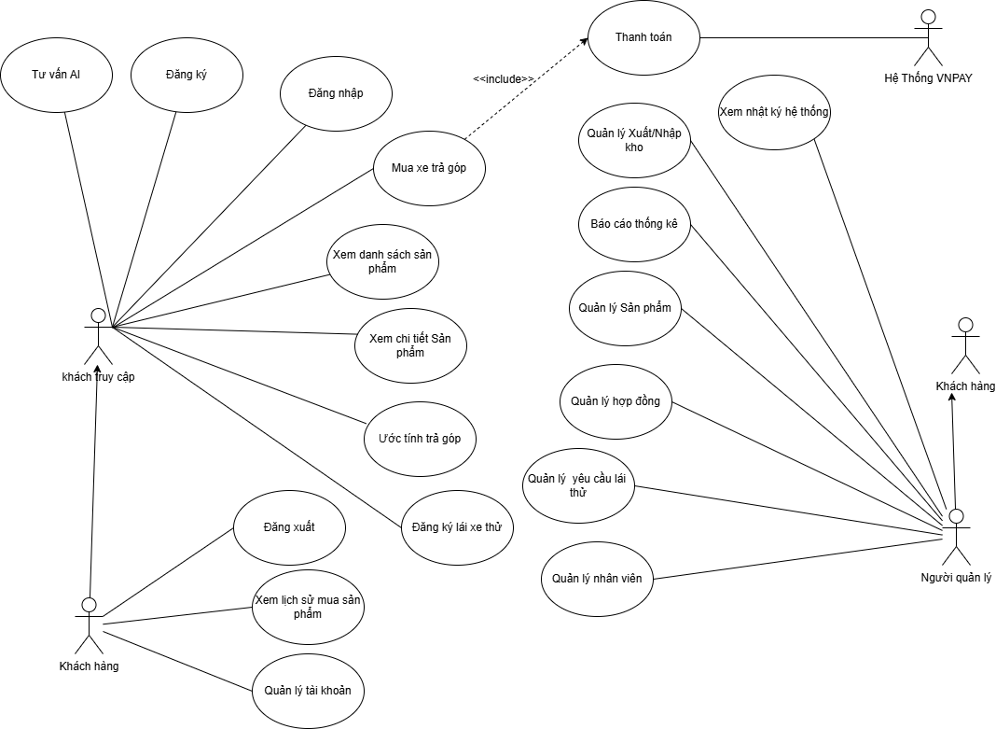
Biểu đồ use case tổng quát
Notes:
Về mặt thiết kế, hệ thống của em bao gồm 3 tác nhân chính: Khách truy cập, Khách hàng và Người quản lý. Khách truy cập có thể thực hiện đầy đủ luồng từ tư vấn AI, xem sản phẩm chi tiết. Người quản lý sẽ chịu trách nhiệm vận hành kho, duyệt hợp đồng và theo dõi báo cáo

Slide 6
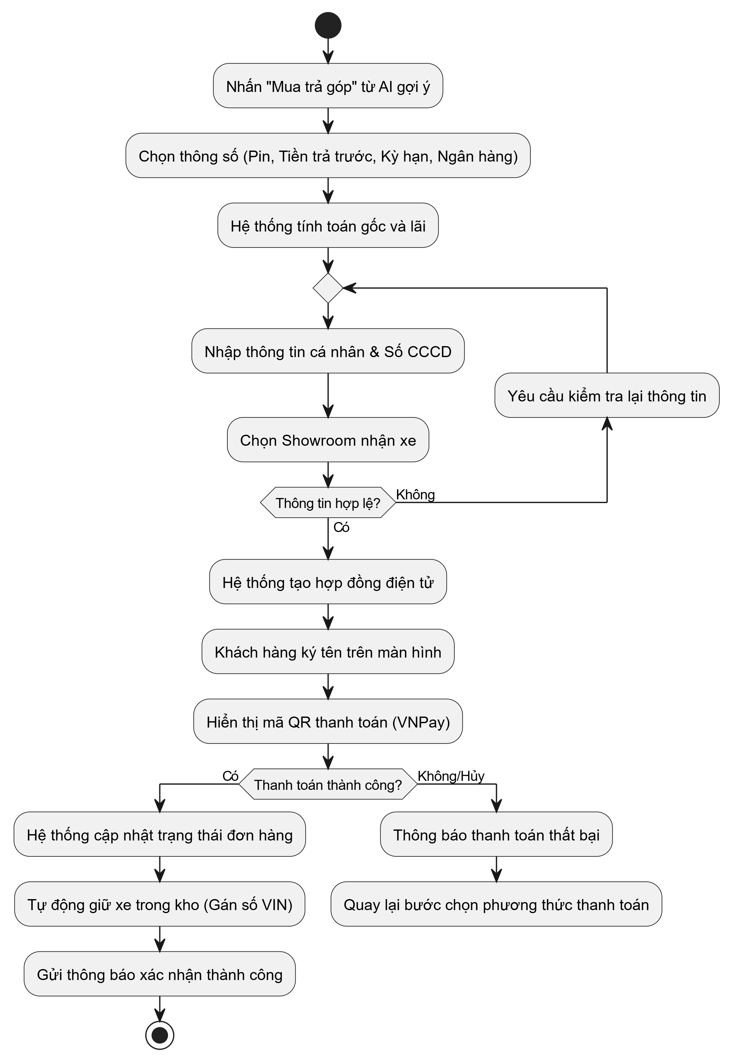
Phân tích luồng nghiệp vụ cốt lõi
Use case mua xe ô tô với AI :
Tư vấn AI: Đề xuất các mẫu xe phù hợp.
Cấu hình trả góp: Chọn xe và thiết lập thông số tài chính.
Thông tin và hợp đồng: Điền thông tin cá nhân và ký hợp đồng.
Thanh toán.
Notes:
Đi sâu vào luồng nghiệp vụ cốt lõi, em xin trình bày quy trình Mua xe với AI. Khi người dùng tương tác với AI:
1.AI đề xuất mẫu xe phù hợp.
2. Khách hàng cấu hình thông số tài chính (như số tiền trả trước, kỳ hạn vay).
3. Hệ thống tạo hợp đồng điện tử để khách hàng ký trực tuyến.
4.Cuối cùng là bước thanh toán cọc qua VNPay. Đặc biệt: Ngay khi thanh toán thành công, hệ thống sẽ tự động gán số khung (VIN) từ kho xe cho hợp đồng đó, đảm bảo tính duy nhất và giữ chỗ xe cho khách hàng ngay lập tức."

Slide 7
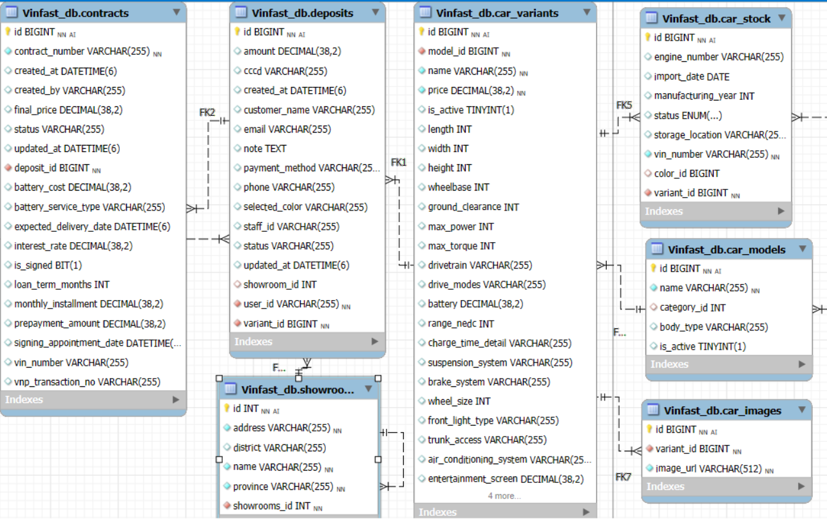
Thiết kế Cơ sở dữ liệu
Hệ quản trị CSDL: MySQL.
Tổng số bảng : 19 bảng.
Các bảng chính của hệ thống: Car_variants, Car_stock…
Notes:
Hệ thống sử dụng hệ quản trị CSDL MySQL với tổng cộng 19 bảng, trong đó bảng Car_variants và Car_stock đóng vai trò lưu trữ linh hồn của sản phẩm.

Slide 8
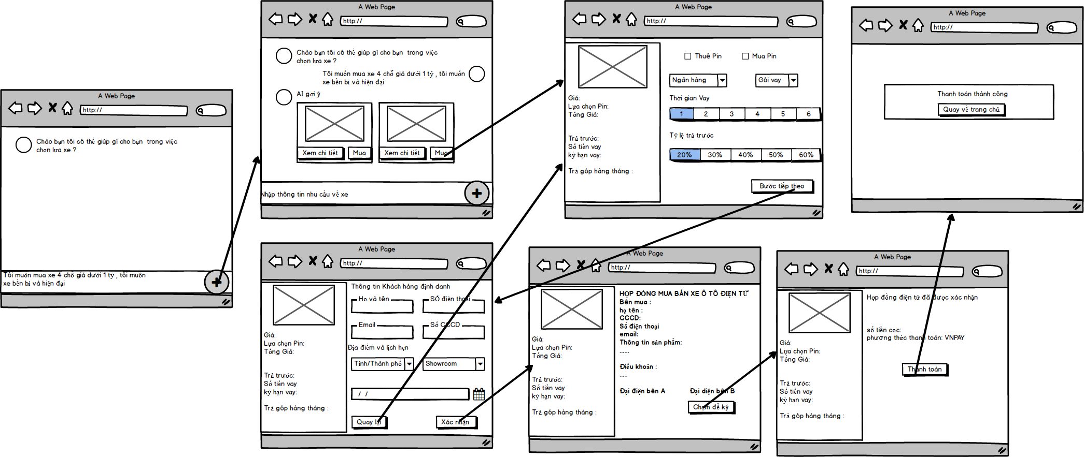
Thiết kế giao diện hệ thống
Công cụ : Mockup.
Thiết kế giao diện mua xe ô tô với AI.
Đặc điểm thiết kế:
Giao diện trực quan.
Tính tương thích.
Notes:
Về giao diện, em sử dụng công cụ Mockup để thiết kế tối ưu tính trực quan và tương thích trên nhiều thiết bị."

Slide 9
Ứng dụng Học Máy trong hệ thống
Bài toán
Kỹ thuật học máy áp dụng
Loại bài toán: Content-based Filtering.
Đầu vào : Câu mô tả nhu cầu của người dùng.
Đầu ra: Danh sách xe được xếp hạng theo độ phù hợp.
Lý do chọn: Không có dữ liệu hành vi người dùng → không dùng được Collaborative Filtering.
MinMaxScaler: chuẩn hóa đặc trưng số về [0, 1].
One-hot Encoding: mã hóa đặc trưng phân loại.
Feature Weighting: tăng trọng số theo yêu cầu người dùng.
Cosine Similarity: đo độ tương đồng giữa xe và nhu cầu.
Notes:
"Trái tim của hệ thống chính là mô hình Học máy. Em lựa chọn kỹ thuật Content-based Filtering vì hệ thống mới chưa có dữ liệu hành vi người dùng nên không thể dùng Collaborative Filtering.
Quy trình xử lý gồm 4 bước kỹ thuật:
Sử dụng MinMaxScaler để đưa các thông số như giá, mã lực về cùng một khoảng [0, 1].
One-hot Encoding để mã hóa các đặc trưng như kiểu dáng, nhiên liệu.
Áp dụng Feature Weighting để tăng trọng số cho những tiêu chí mà người dùng ưu tiên.
Và cuối cùng là dùng Cosine Similarity để đo độ tương đồng giữa 'vector nhu cầu' và 'vector xe'. Hệ thống sẽ trả về 3 mẫu xe có điểm tương thích cao nhất với tốc độ phản hồi gần như tức thì."

Slide 10
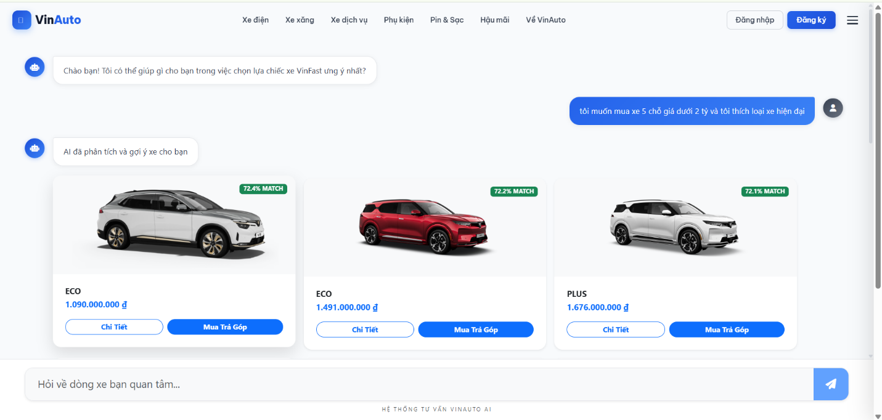
Ứng dụng Học Máy trong hệ thống
Kết quả
Điểm tương thích: Giá trị cosine x 100%.
Hệ thống trả về 3 xe có độ tương thích cao nhất.
Tốc độ gần như tức thì: 10 phút nạp dữ liệu của xe vào Ram.

Slide 11
3
Kiểm thử hệ thống
Chiến lược và Phương pháp:
Áp dụng Kiểm thử thủ công tập trung vào chức năng và giao diện.
Thiết kế Kịch bản kiểm thử dựa trên phương pháp Phân vùng tương đương.
Môi trường kiểm thử đa dạng: Google Chrome, Microsoft Edge.
Tiến hành kiểm thử:
Ước tính chi phí trả góp.
Mua xe trả góp với AI.
Quản lý xe.
Notes:
Để đảm bảo hệ thống vận hành ổn định, em đã thực hiện kiểm thử thủ công trên các trình duyệt phổ biến như Chrome và Edge. Em tập trung kiểm thử 3 phân hệ chính: Dự toán trả góp, Mua xe với AI và Quản lý xe.

Slide 12
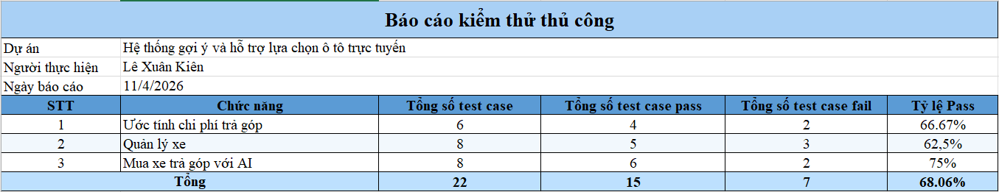
3
Kiểm thử hệ thống
Kết quả:
Notes:
Với 22 kịch bản kịch bản ,tỷ lệ vượt qua đạt hơn 68%. Một số lỗi chủ yếu nằm ở phần quản lý xe và giao diện, điều này giúp em có thêm dữ liệu để tối ưu hóa mã nguồn trong các phiên bản sau.

Slide 13
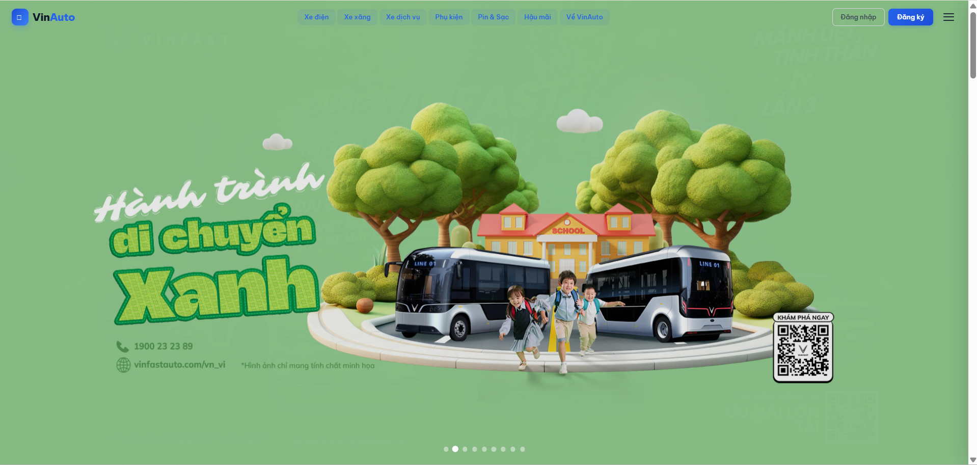

4
Chạy thử nghiệm

Slide 14
5
Kết luận và hướng phát triển
Kết luận:
Xây dựng thành công hệ thống thương mại ô tô trực tuyến tích hợp AI
Tự động hóa toàn diện quy trình mua trả góp.
Hạn chế hiện tại
Mô hình AI đang vận hành trên dữ liệu tĩnh, chưa tự học sâu
Tính pháp lý của giao dịch chưa khép kín tuyệt đối
Hướng phát triển tương lai
Công nghệ lõi: Nâng cấp mô hình học máy tiên tiến để AI tương tác tự nhiên và cá nhân hóa sâu sắc hơn
Notes:
Sau thời gian nghiên cứu, em đã xây dựng thành công hệ thống thương mại ô tô trực tuyến tích hợp AI, tự động hóa được quy trình từ tư vấn đến đặt cọc. Tuy nhiên, hệ thống vẫn còn một số hạn chế như: Mô hình AI hiện tại vẫn dựa trên dữ liệu tĩnh và tính pháp lý của hợp đồng điện tử cần được nâng cấp để khép kín tuyệt đối.
Trong tương lai, em dự kiến sẽ nâng cấp công nghệ lõi lên các mô hình Generative AI để trợ lý ảo có thể tương tác tự nhiên hơn và cá nhân hóa sâu sắc hơn cho từng khách hàng.

Slide 15
Em xin chân thành cảm ơn!
Notes:
Vừa rồi là phần báo cáo đồ án tốt nghiệp của em, do giới hạn mặt thời gian cũng như mặt kiến thức trong khi làm đồ án còn hạn chế không tránh khỏi những sai xót, em rất mong nhận đc sự góp ý từ các thầy cô để e hoàn thiện đồ án của mình 1 cách tốt hơn. Một lần nữa xin chân thành cảm ơn thầy cô và các bạn đã lắng nghe

